Slide 1
Lineare Gleichungssysteme
Bewegungsaufgabe
Gemeinsamer Startpunkt – Verschiedene Startzeit

Slide 2
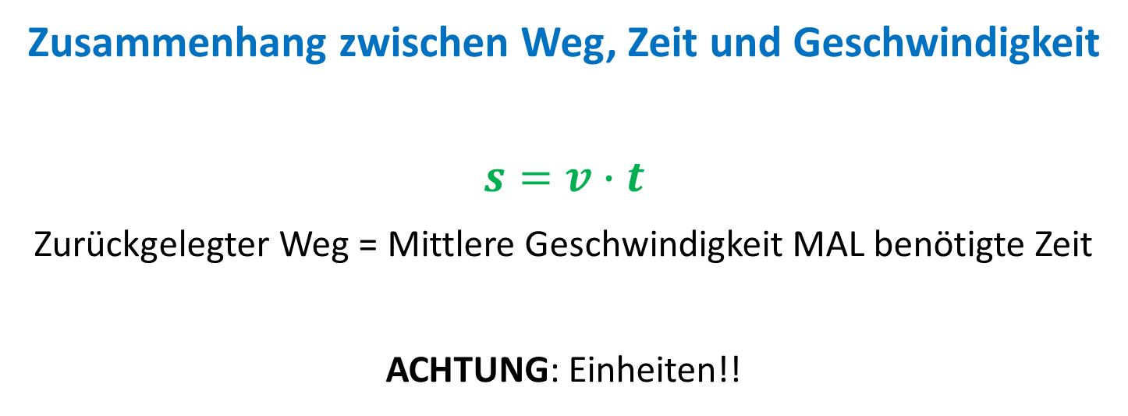
Zusammenhang zwischen Weg, Zeit und Geschwindigkeit
$$s=v∙t$$
Zurückgelegter Weg = Mittlere Geschwindigkeit MAL benötigte Zeit
ACHTUNG: Einheiten!!

Slide 3
Option 1: Gemeinsamer Startpunkt – Verschiedene Startzeit
Lilli fährt um 08:00 Uhr mit dem Fahrrad mit 10 km/h von Wien Richtung St. Pölten los. Zwei Stunden später folgt ihr Freund Robin mit 20 km/h.
Um wie viel Uhr holt Robin seine Freundin Lilli ein? Nach wie vielen Kilometern passiert dies?
Schritt 1: Tabelle
 | Geschwindigkeit | Zeit | Weg
Lilli
Robin
Schritt 2: Gleichungssystem aufstellen
Information 1: Robin fährt zwei Stunden später weg als Lilli (d.h. Lilli fährt 2h länger)
Information 2: Der Weg bis zum Treffpunkt der beiden ist gleich lang.

Slide 4

Schritt 3: Gleichungssystem lösen
$$\left|: t_{Lilli}=t_{Robin}+2\right.$$
$$||: 10∙t_{Lilli}=20∙t_{Robin}$$
Zurückgelegter Weg (Berechnung über Lilli und Robin möglich):
Schritt 4: Antwort
Um 12 Uhr und nach 40 km Radweg treffen sich Robin und Lilli.

Slide 5
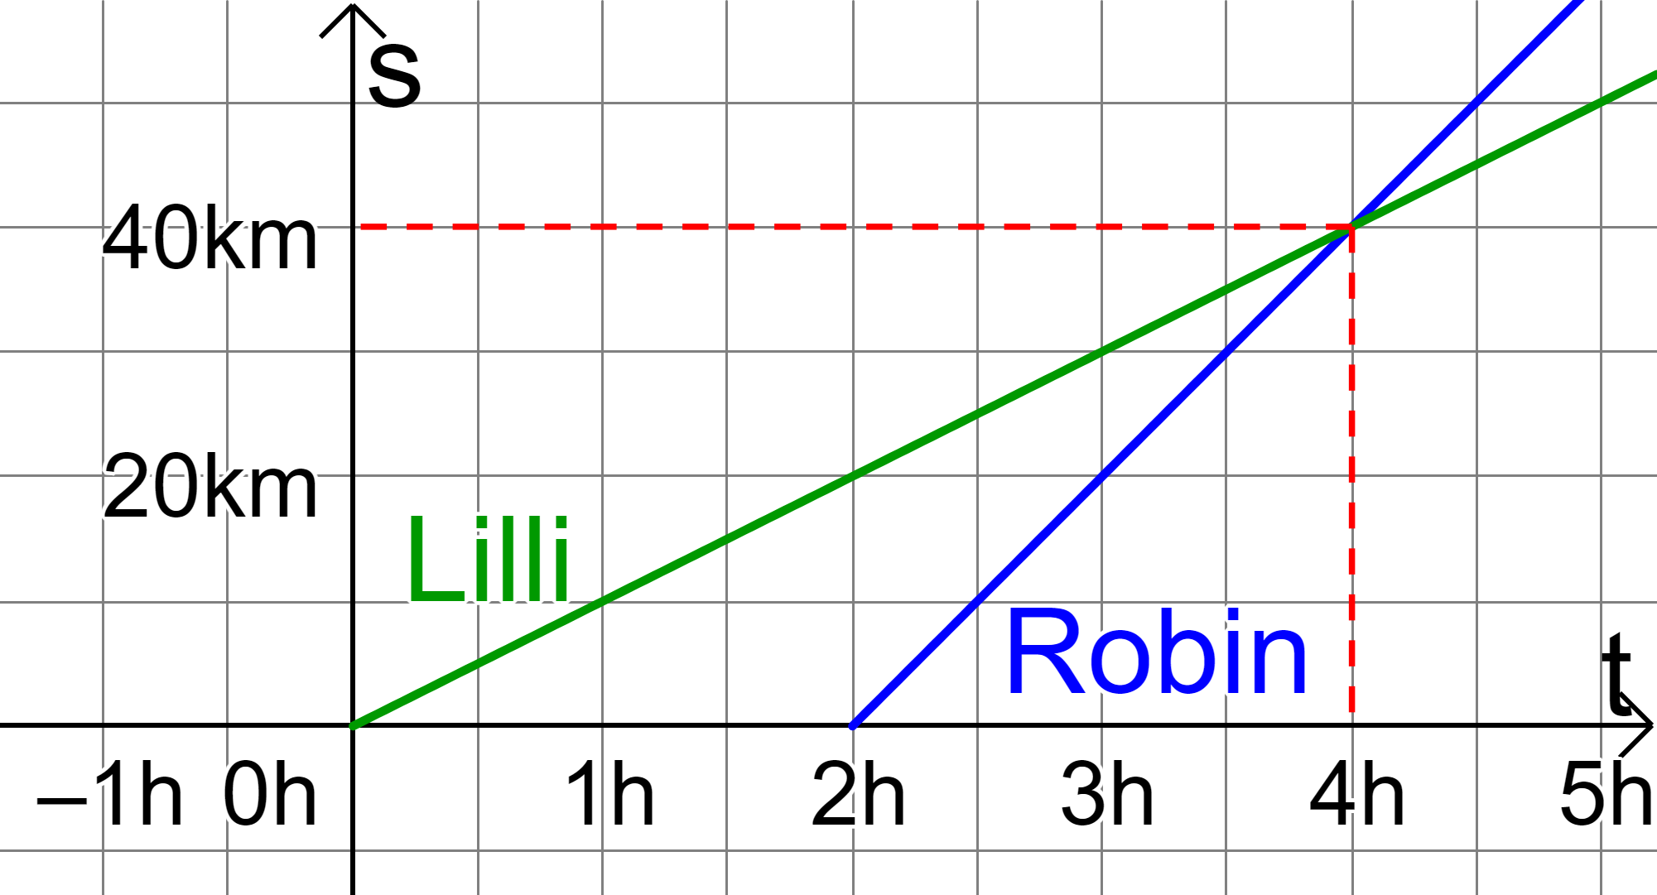
Graphische Veranschaulichung:

